Slide 1
Семинар “Разбор задач” Раздел ML-6. Кластеризация
Курс “Математика и алгоритмы в машинном обучении”

Slide 2
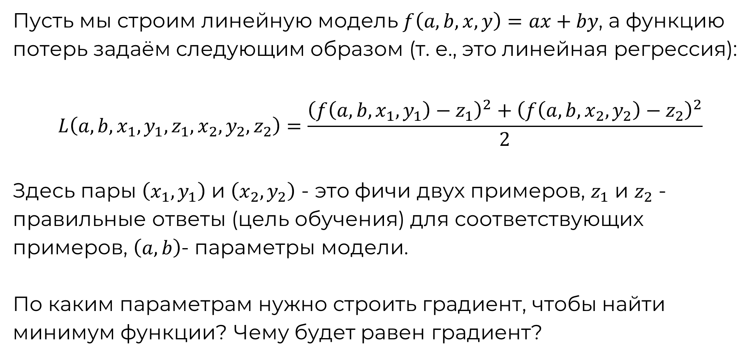
Задача 1
Пусть мы строим линейную модель $f\left(a,b,x,y\right)=ax+by$, а функцию потерь задаём следующим образом (т. е., это линейная регрессия):
$$L\left(a,b,x_{1}, y_{1}, z_{1}, x_{2}, y_{2}, z_{2}\right)=\frac{{\left(f\left(a,b,x_{1},y_{1}\right)−z_{1}\right)}^{2}+{\left(f\left(a,b,x_{2},y_{2}\right)−z_{2}\right)}^{2}}{2}$$
Здесь пары $\left(x_{1},y_{1}\right)$ и $\left(x_{2},y_{2}\right)$ - это фичи двух примеров, $z_{1}$ и $z_{2}$ - правильные ответы (цель обучения) для соответствующих примеров, $\left(a,b\right)$- параметры модели.
По каким параметрам нужно строить градиент, чтобы найти минимум функции? Чему будет равен градиент?

Slide 3
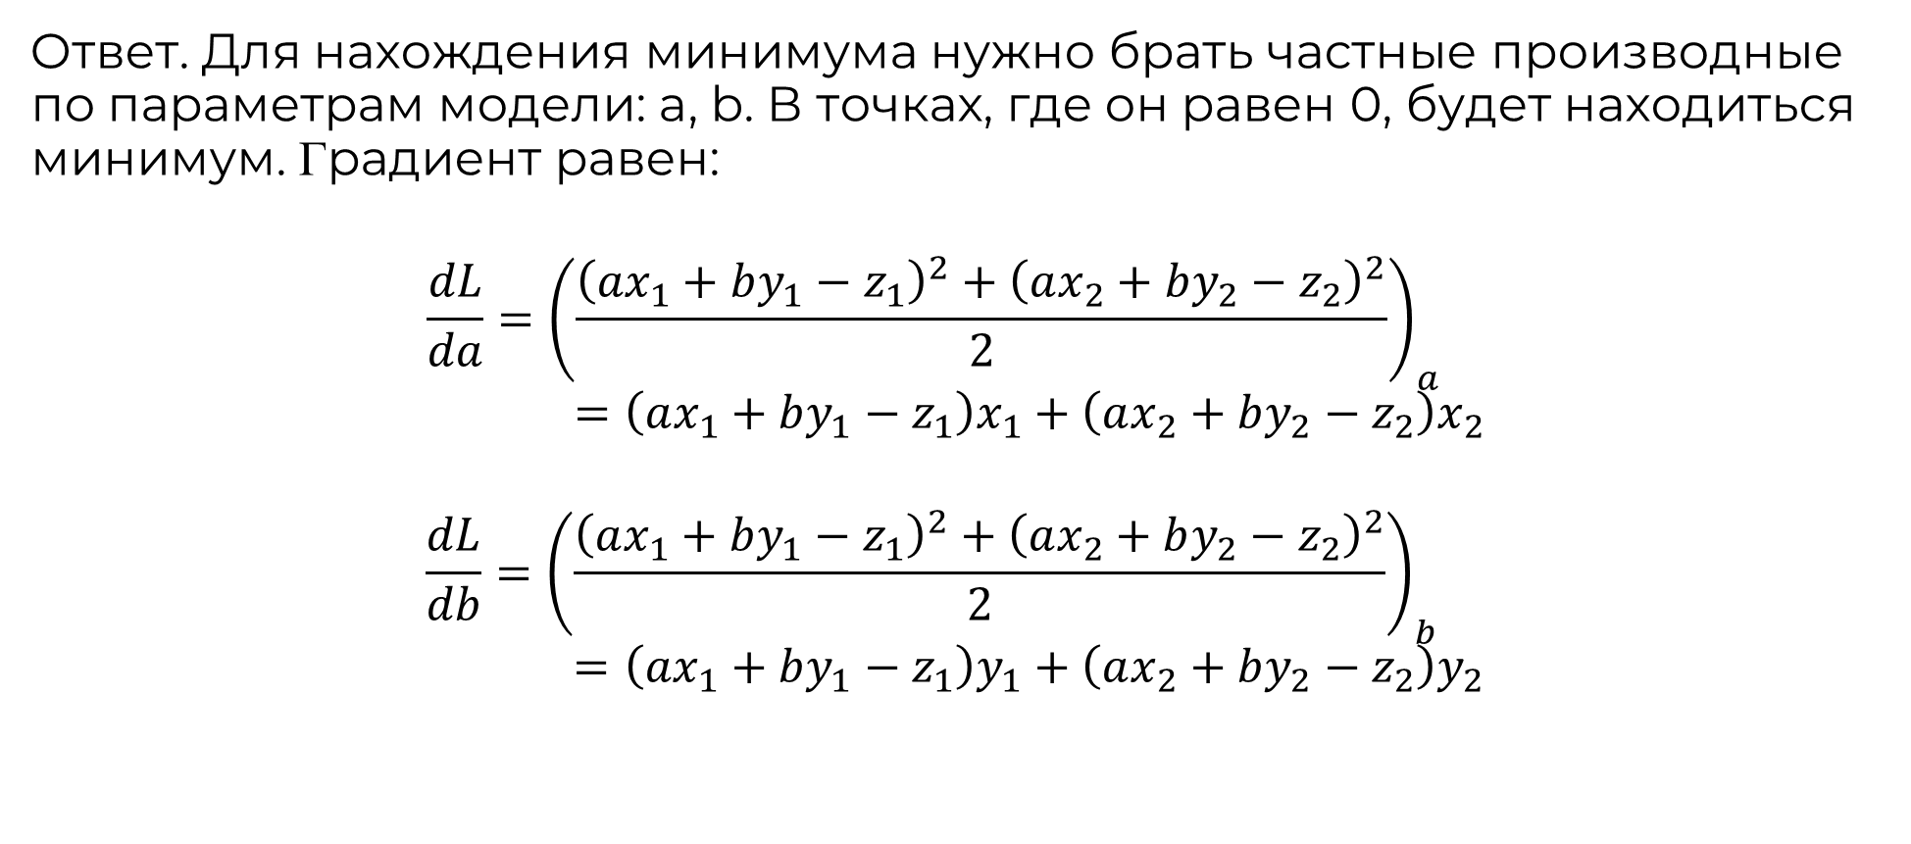
Решение задачи 1
Ответ. Для нахождения минимума нужно брать частные производные по параметрам модели: a, b. В точках, где он равен 0, будет находиться минимум. Градиент равен:
$$\frac{dL}{da}={\left(\frac{{\left(ax_{1}+by_{1}−z_{1}\right)}^{2}+{\left(ax_{2}+by_{2}−z_{2}\right)}^{2}}{2}\right)}_{a}=\left(ax_{1}+by_{1}−z_{1}\right)x_{1}+\left(ax_{2}+by_{2}−z_{2}\right)x_{2}$$
$$\frac{dL}{db}={\left(\frac{{\left(ax_{1}+by_{1}−z_{1}\right)}^{2}+{\left(ax_{2}+by_{2}−z_{2}\right)}^{2}}{2}\right)}_{b}=\left(ax_{1}+by_{1}−z_{1}\right)y_{1}+\left(ax_{2}+by_{2}−z_{2}\right)y_{2}$$

Slide 4

Задача 2
Найдите минимум функции $f\left(x,y\right)=\sin\left(x\right)+y^{2}−2y+3$

Slide 5
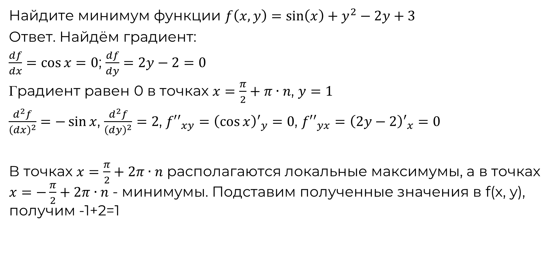
Решение задачи 2
Найдите минимум функции $f\left(x,y\right)=\sin\left(x\right)+y^{2}−2y+3$
Ответ. Найдём градиент:
$\frac{df}{dx}=\cos{x}=0$; $\frac{df}{dy}=2y−2=0$
Градиент равен 0 в точках $x=\frac{π}{2}+π∙n$, $y=1$
$\frac{d^{2}f}{{\left(dx\right)}^{2}}=−\sin{x}$, $\frac{d^{2}f}{{\left(dy\right)}^{2}}=2$, ${f′′}_{xy}^{}={\left(\cos{x}\right)′}_{y}^{}=0$, ${f′′}_{yx}^{}={\left(2y−2\right)′}_{x}^{}=0$
В точках $x=\frac{π}{2}+2π∙n$ располагаются локальные максимумы, а в точках $x=−\frac{π}{2}+2π∙n$ - минимумы. Подставим полученные значения в f(x, y), получим -1+2=1

Slide 6
Задача 3
Найдите градиент функции softplus: f(a, x)=log(1 + e^{F(x)}). Здесь F(a, x) - неизвестная произвольная функция.

Slide 7
Решение задачи 3
softplus: f(a, x)=log(1 + e^{F(x)}). Здесь F(a, x) - неизвестная произвольная функция.
Ответ.
df/da = df/dF*dF/da = 1/(1+e^{F(x)})*e^{F(x)}*dF/da=
=1/(1+e^{-F(x)})*dF/da = sigmoid(F(x))*dF/da

Slide 8
Задача 4
Найдите гессиан функции f(a, b, x, y)=cos(ax)+by²-2yb²-5 по параметрам a, b.

Slide 9
Решение задачи 4
Найдите гессиан функции f(a, b, x, y)=cos(ax)+by²-2yb²-5
по параметрам a, b.
Ответ. Градиент функции равен (-x*sin(ax), -4yb+y²)
Гессиан:
-x²cos(ax) 0
0 -4y

Slide 10
Задача 5
Допустим, мы хотим найти минимум функции
f(a, b, x, y)=cos(ax)+by²-2yb²-5 методом Ньютона. Напишите формулу для итераций.

Slide 11
Решение задачи 5
f(a, b, x, y)=cos(ax)+by²-2yb²-5
Ответ. (a_{i+1}, b_{i+1})^{T}=(a_{i}, b_{i})^{T} - Hess(f)⁻¹*Grad(f)^{T}, где
Hess(f)⁻¹=diag(-1/x²cos(ax), -1/4y)
Grad(f)=(-x*sin(ax), -4yb+y²)
Т. е., формула для итераций будет такой:
(a_{i+1}, b_{i+1})=(a_{i}-sin(a_{i}x)/x/cos(a_{i}x), y/4)
Обратите внимание, что про второй компоненте вообще нет итерирования - сразу получается оптимальное значение b=y/4, при котором градиент обращается в 0.

Slide 12
Задача 6
Найдите значение гессиана функции f(x, y)=2x²y+3xy²+y²
в точке (2, 3).

Slide 13
Решение задачи 6
Найдите значение гессиана функции f(x, y)=2x²y+3xy²+y² в точке (2, 3).
Ответ: Grad(f)=(4xy+3y², 2x²+6xy+2y)
Hess(f)=
4y 4x+6y
4x+6y 6x+2
Hess(f)(2, 3)=
12 26
26 14

